Slide 1
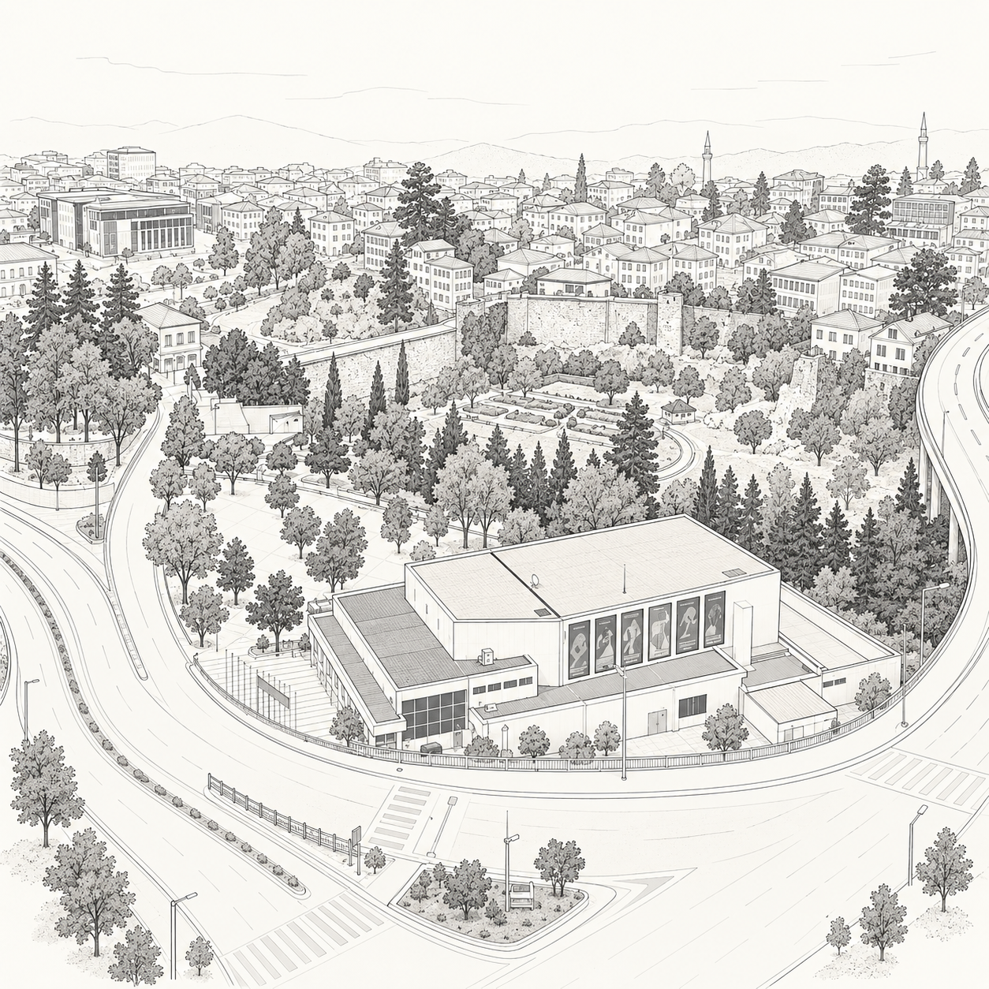

ÇTP IV
KARADENİZ TEKNİK ÜNİVERSİTESİ
PEYZAJ MİMARLIĞI BÖLÜMÜ
2026-2027
GÜZ
TRABZON DEVLET TİYATROSU
KENTTE
OYUN
KAMUSAL MEKANDA
OYUN BELLEĞİ

Slide 2
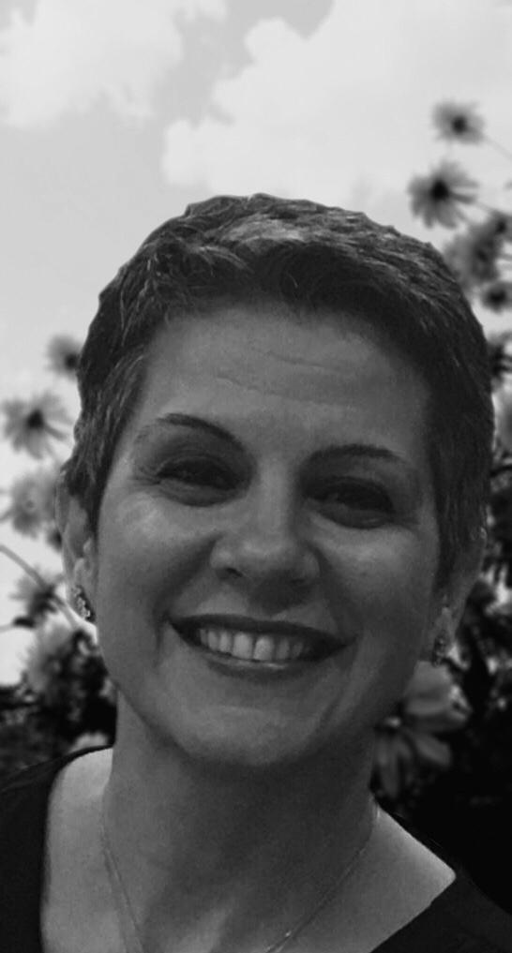
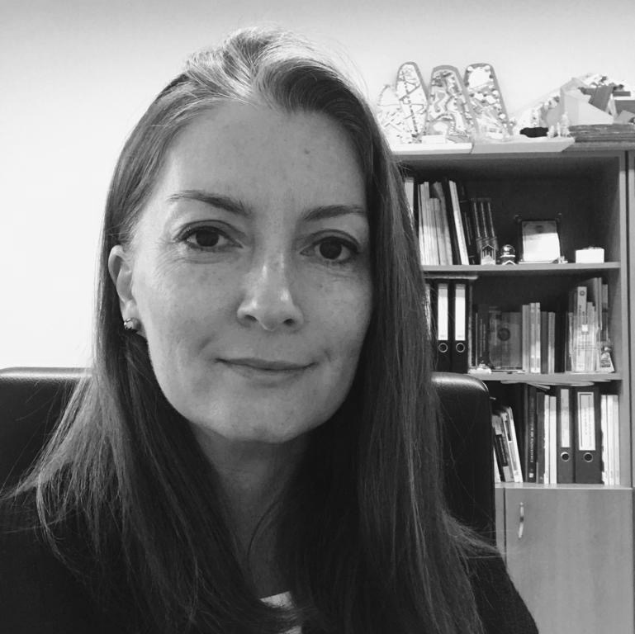
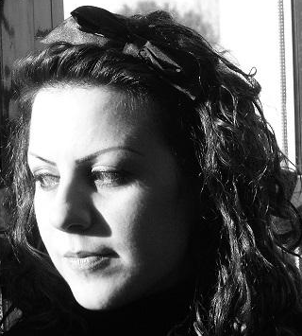
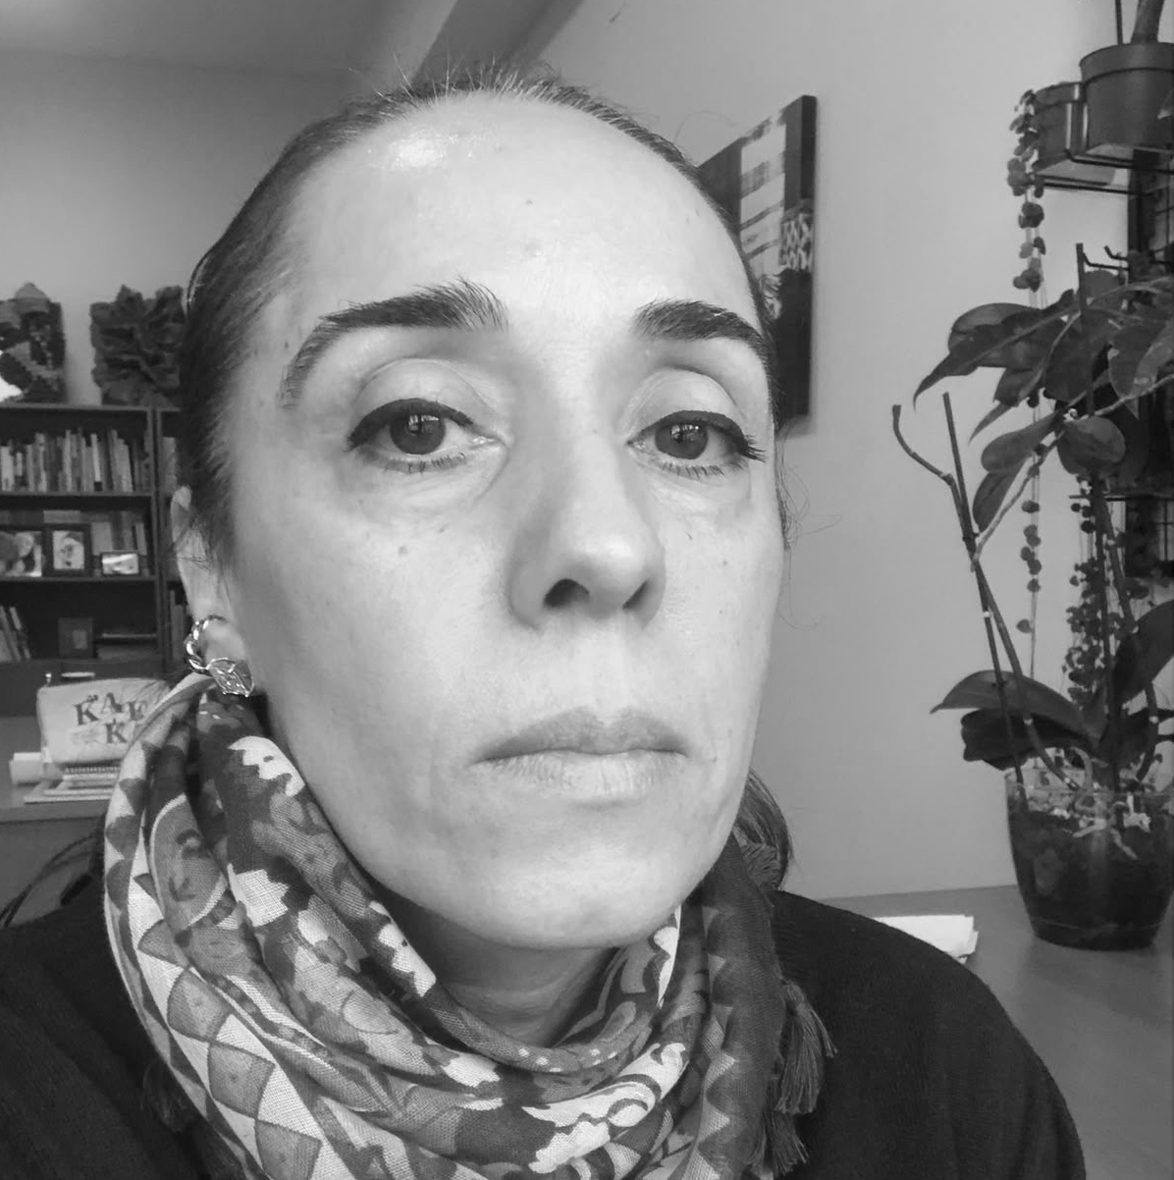
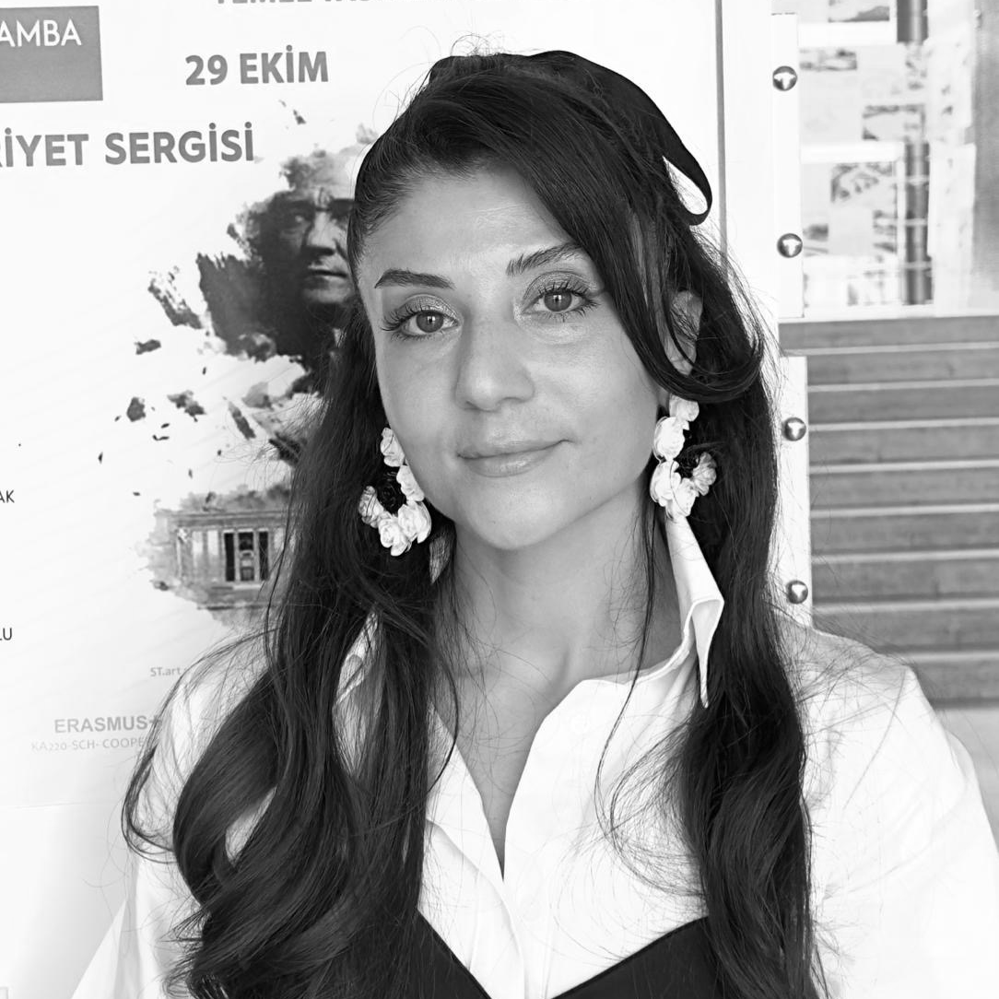
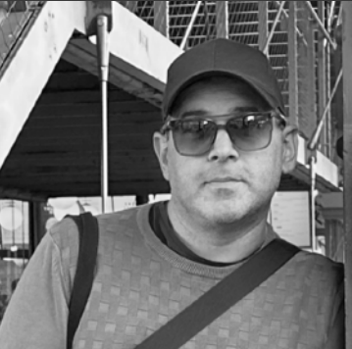
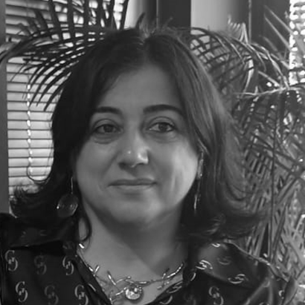
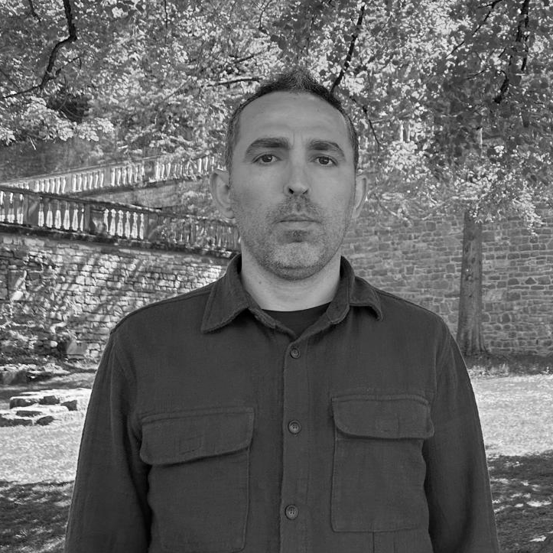
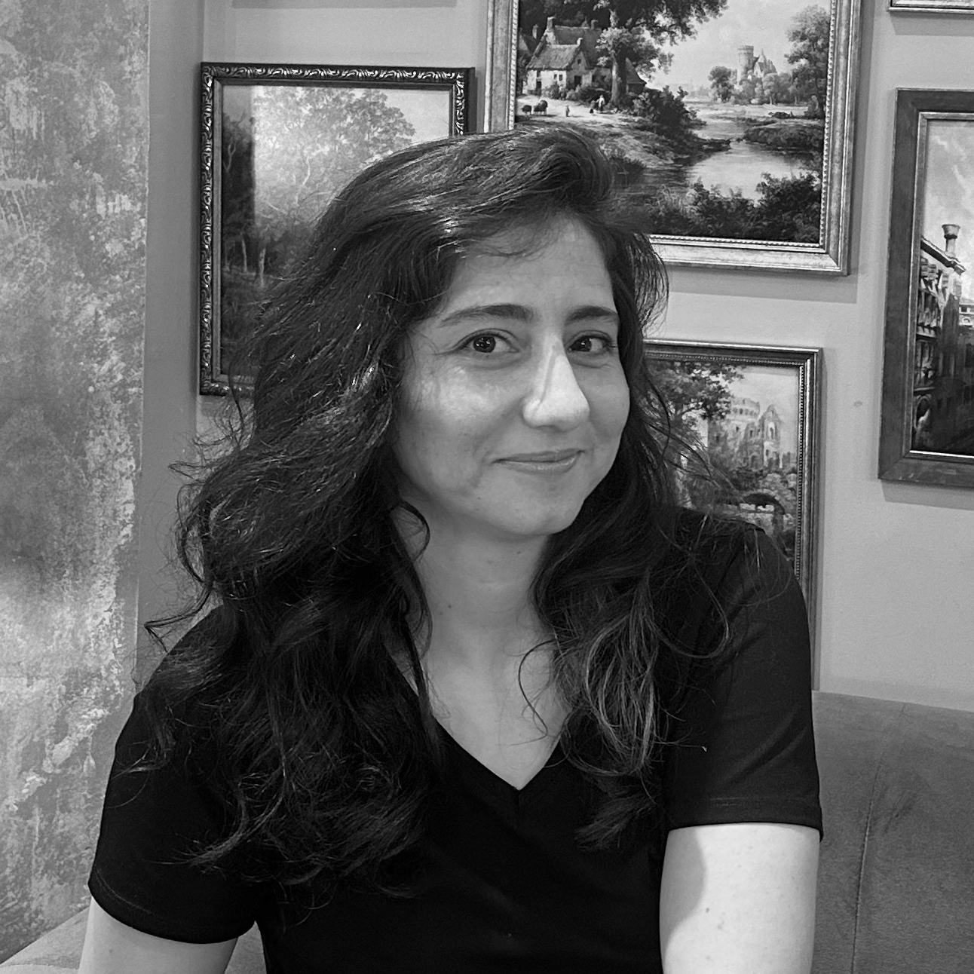
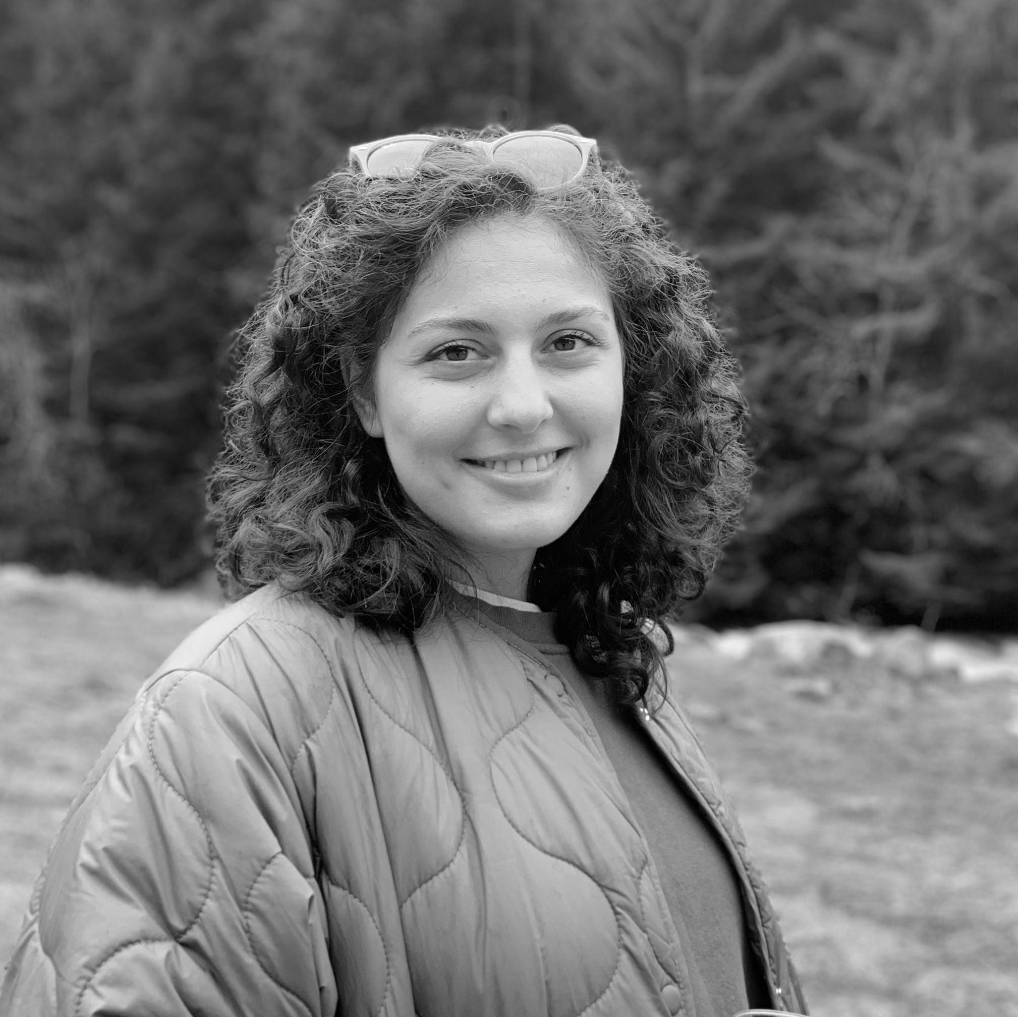
KARADENİZ TEKNİK ÜNİVERSİTESİ PEYZAJ MİMARLIĞI BÖLÜMÜ ÇEVRE TASARIM PROJE IV PROJE TANITIM FÖYÜ
PROF. DR.
BANU ÇİÇEK KURDOĞLU
PROF. DR.
HABİBE ACAR (PROJE KOORDİNATÖRÜ)
PROF. DR.
TUĞBA DÜZENLİ
PROJEDE
GÖREVLİ
ÖGRETİM
ELEMANLARI
PROF. DR.
SEMA MUMCU
PROF. DR.
ELİF MERVE ALPAK
DOÇ. DR.
EMRAH YALÇINALP
DR. ÖĞR. ÜYESİ
AYSEL YAVUZ
ARŞ. GÖR. DR.
ABDULLAH ÇİĞDEM
ARŞ. GÖR. DR.
SEYHAN SEYHAN
ARŞ. GÖR.
PINAR ÖZGE PARLAK

Slide 3
KARADENİZ TEKNİK ÜNİVERSİTESİ PEYZAJ MİMARLIĞI BÖLÜMÜ ÇEVRE TASARIM PROJE IV PROJE TANITIM FÖYÜ
01
PROJE KONUSU
02
ICERIK
GENEL AÇIKLAMALAR
03
PROJE SÜRECİ
04
PROJE ÇALIŞMA
TAKVİMİ
05
FİNAL TESLİMİ
06
PROJE TESLİMİ VE
DEGERLENDİRME SÜRECİ
07
ÇALIŞMA GRUPLARI

Slide 4
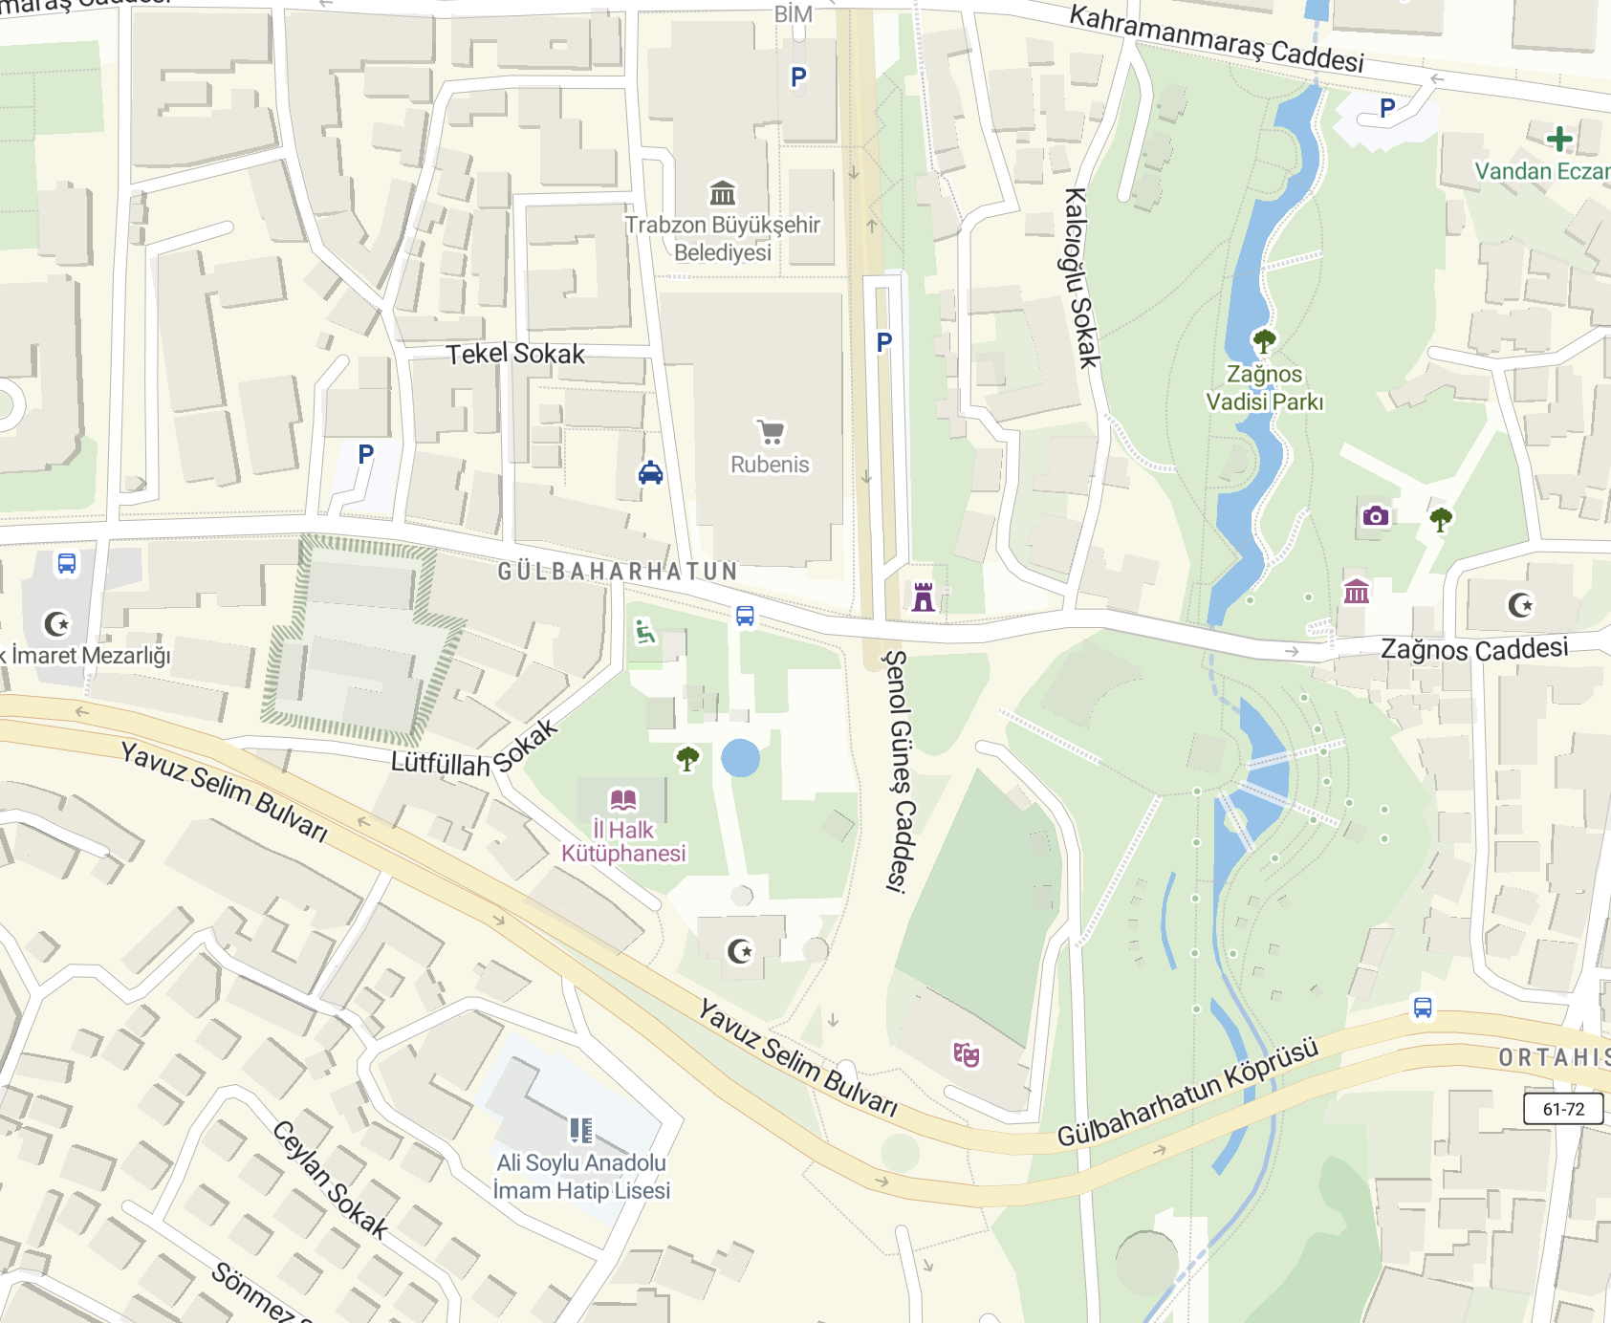
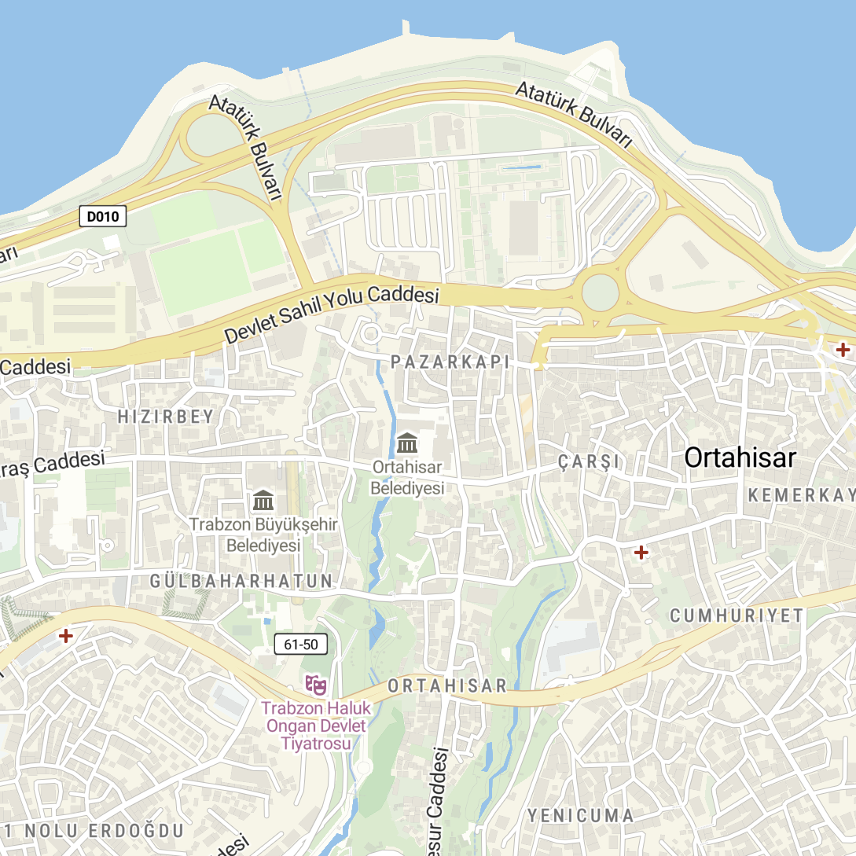
KARADENİZ TEKNİK ÜNİVERSİTESİ PEYZAJ MİMARLIĞI BÖLÜMÜ ÇEVRE TASARIM PROJE IV PROJE TANITIM FÖYÜ
01
Proje Konusu
Trabzon kentinde Oyuncak Müzesi ve çevresinin kent-kültür-oyun–bellek bağlamında kamusal açık alan olarak tasarlanması.
Proje Alanı
Proje alanı, Trabzon ili Ortahisar ilçesi Gülbaharhatun Mahallesinde yeralmaktadır. Çalışma alanında yeralan Trabzon Devlet Tiyatrosu yapısının Oyuncak Müzesi olarak düşülmesi, kent için önemli bir değer olan tiyatro binası ve sahnesinin korunması, aynı zamanda proje konusu ile ilişkilendirilerek kullanılması beklenmektedir.
TRABZON ORTAHİSAR
ÇALIŞMA ALANI KONUMU
PROJE
KONUSU
PROJE ALANI
ÇALIŞMA ALANI
BİR KENTTE
OYUN BELLEĞİ NASIL
KAMUSAL MEKANA DÖNÜŞTÜRÜLEBİLİR?

Slide 5
KARADENİZ TEKNİK ÜNİVERSİTESİ PEYZAJ MİMARLIĞI BÖLÜMÜ ÇEVRE TASARIM PROJE IV PROJE TANITIM FÖYÜ
Projenin Amacı
Projenin amacı, sınırları tanımlanan proje alanının içinde bulunan Trabzon Devlet Tiyatrosu binasının Oyuncak Müzesi olarak düşünülmesi ve çevresinin yapının fonksiyonuna uygun kullanımı ile birlikte proje alanında yakın çevredeki bağlantılar ve fonksiyonlarla ilişkili olacak şekilde kentlinin ihtiyaç ve istekleri doğrultusunda bir kamusal açık mekan olarak tasarlanmasıdır.
Proje, Oyuncak Müzesi ve çevresini yalnızca bir müze alanı olarak değil; çocukluk anılarının, oyunun ve kültürel belleğin kent yaşamıyla yeniden buluştuğu bir kamusal mekan olarak ele almayı amaçlamaktadır.
Tasarlanacak alanın bir yandan çocuklara keşfetme, oynama, üretme ve hayal kurma olanakları sunarken, diğer yandan yetişkinleri kendi çocukluk deneyimleriyle yeniden buluşturması beklenmektedir. Böylece proje alanının farklı kuşaklara aynı mekanda farklı biçimlerde deneyim fırsatları sunan, çocukların ve yetişkinlerin birlikte vakit geçirebildiği kuşaklararası buluşma alanı olması hedeflenmektedir.
Tasarımlarda oyun belleğinin mekana yansıması ve mekanı dönüştürmesi beklenmektedir. Bu kapsamda doğal ve yapısal elemanlar, topoğrafya, su, ses, gölge vb. farklı peyzaj elemanlarının oyun ve deneyimin bir parçası hâline gelmesi; kullanıcının farklı kullanımlarına olanak veren esnek ve özgün çözümlerin geliştirilmesi önemlidir.
Oyuncak Müzesi olarak çalışılacak yapının kent belleğinde önemli bir yeri olan tiyatro binası olarak kullanımı tasarımın önemli bir parçası olarak değerlendirilmelidir. Sahnenin, proje konusu ile ilişkilendirilerek performans, kukla gösterileri, drama vb. etkinlikler için kullanılarak kültürel ve işlevsel anlamda bağ kurulması beklenmektedir.
Sonuç olarak öğrencilerden, bir oyuncak müzesi çevresi tasarlarken Trabzon kentinde oyun belleği üzerinden yaşayan, keşfedilen ve kuşakları bir araya getiren yeni bir kamusal alan fikri geliştirmeleri beklenmektedir.
Proje kapsamında araç erişimi ve otopark gereksinimi tasarımın bütüncül bir parçası olarak ele alınacaktır. Alanda 2 adet otobüs park yeri, 3 adet engelli kullanıcı park yeri ve 10 adet standart araç park yeri ayrılması zorunludur. Otopark alanlarının konumu; yapı girişleri, yaya dolaşımı, servis erişimi ve kamusal açık alan kullanımlarıyla ilişkili olarak çözülmeli, özellikle engelli park yerlerinden yapı girişine güvenli, kesintisiz ve erişilebilir bir yaya bağlantısı sağlanmalıdır.
01
PROJE
KONUSU

Slide 6
KARADENİZ TEKNİK ÜNİVERSİTESİ PEYZAJ MİMARLIĞI BÖLÜMÜ ÇEVRE TASARIM PROJE IV PROJE TANITIM FÖYÜ
Proje Kapsamında Öğrencilerin Kazanımları
Mesleki Kurumsal Bilgi ve Alan Bilgisi
Müze, kamusal açık alan ve kültürel mekân kavramlarını kuramsal çerçevede analiz eder. Oyun, oyuncak, çocukluk, bellek ve kültürel aktarım kavramlarını peyzaj tasarımıyla ilişkilendirir. Müze yapısı ile açık alan arasındaki mekânsal ve işlevsel sürekliliği değerlendirir; erişilebilirlik, kimlik, etkileşim, esneklik ve kamusallık ilkelerini tasarıma aktarır.
Analitik ve Eleştirel Düşünme
Oyuncak müzeleri, oyun kültürü, çocukluk belleği ve kamusal alan ilişkisine yönelik literatür çalışması yapılır. Çocuklar, yetişkinler ve farklı yaş gruplarının kullanım biçimleri analiz edilir. Alanın mevcut fiziksel, sosyal, kültürel ve mekânsal özellikleri değerlendirilir. İhtiyaç programı ve fonksiyon şeması oluşturulur; geliştirilen eskiz ve tasarım alternatifleri eleştirel olarak değerlendirilir.
Ekolojik ve Sürdürülebilir Yaklaşım
Alan tasarımında mevcut doğal ve yapısal değerlerin korunması ve geliştirilmesi esas alınır. İklimsel veriler doğrultusunda gölgeleme, mikroklima, geçirgen yüzeyler, yağmur suyu yönetimi ve sürdürülebilir bitkisel tasarım çözümleri geliştirilir. Tasarım kararlarında Trabzon’un yerel peyzaj karakteri ve alanın mevcut yeşil dokusuyla bütünleşme gözetilir.
Tasarım Yetkinliği ve Yaratıcılık
Oyun, oyuncak, bellek ve kuşaklar arası etkileşim temaları doğrultusunda özgün bir kavramsal yaklaşım geliştirir. Müze yapısı ile açık alanı bütüncül bir senaryo içerisinde ele alır. Çocukların keşfetme, oynama, üretme ve hayal kurma deneyimleri ile yetişkinlerin geçmiş oyun deneyimlerini hatırlamalarına olanak sağlayan mekânlar tasarlar. Geleneksel oyun alanı anlayışının ötesine geçen, etkileşimli, esnek ve deneyim odaklı tasarım önerileri geliştirir.
Teknik ve Uygulama Yetkinliği
Müze çevresi ve kamusal açık alan tasarımına ilişkin plan, kesit, görünüş ve detay çizimlerini teknik standartlara uygun olarak hazırlar. Yaya dolaşımı, erişilebilirlik, giriş–çıkış ilişkileri, açık hava sergileme ve etkinlik alanları, oyun mekânları, sert zemin, donatı ve bitkisel tasarım kararlarını detaylandırır. Müze yapısı ile dış mekân arasındaki ilişkileri teknik çizimlerle ifade eder.
Kamusal Sorumluluk ve Etik
Her Çocuklar başta olmak üzere farklı yaş ve kullanıcı gruplarının bir arada bulunabileceği güvenli, erişilebilir ve kapsayıcı kamusal mekânlar üretmeyi hedefler. Evrensel tasarım ilkelerini gözetir; çocuk güvenliği, farklı kullanıcı gereksinimleri ve kuşaklar arası etkileşimi tasarımın temel bileşenleri olarak ele alır. Oyuncak müzesini yalnızca bir sergileme yapısı değil, kentin oyun kültürünü ve ortak belleğini kamusal yaşamla buluşturan bir mekân olarak değerlendirir.
02
GENEL
AÇIKLAMALAR

Slide 7
KARADENİZ TEKNİK ÜNİVERSİTESİ PEYZAJ MİMARLIĞI BÖLÜMÜ ÇEVRE TASARIM PROJE IV PROJE TANITIM FÖYÜ
Proje Dersinin Program Öğrenim Çıktıları ile İlişkisi
PÖÇ 1. Peyzaj mimarlığına ilişkin, doğa–kent–yapılı çevre ilişkileri bağlamında geliştirilen kuramsal bilgi ve yaklaşımları; analitik ve eleştirel düşünme becerileriyle değerlendirebilme.
PÖÇ 4. Estetik, işlevsel ve kullanıcı odaklı peyzaj tasarımları geliştirebilme.
PÖÇ 6. Bitkisel tasarım ilkelerini ve biyolojik çeşitlilik gerekliliklerini peyzaj uygulamalarına yansıtabilme.
PÖÇ 7. Yapısal elemanları, malzeme ve ölçek ilişkileri çerçevesinde peyzaj tasarımına entegre edebilme.
02
Proje Dersinin Öğrenim Kazanımları
GENEL
AÇIKLAMALAR
ÖÇ-1: Alan analizlerinden elde edilen verileri değerlendirerek tasarım kararlarına sistematik biçimde aktarabilecektir.
ÖÇ-2: Tasarım sürecinde öneri, eleştiri ve eskiz çalışmaları doğrultusunda alternatif tasarım çözümleri geliştirebilecektir.
ÖÇ-3: Farklı yaş grupları, kullanıcı profilleri ve ihtiyaçları doğrultusunda kamusal ve yarı kamusal açık alanlar için işlevsel, estetik ve kullanıcı odaklı tasarım çözümleri üretebilecektir.
ÖÇ-4: Çalışma alanına ilişkin yapısal plan, bitkisel plan, kesit, görünüş ve detay çizimlerini teknik çizim ilkelerine uygun biçimde hazırlayabilecektir.
ÖÇ-5: Tasarım fikirlerini maket, perspektif, pafta düzeni, dijital modelleme ve diğer görsel anlatım teknikleri aracılığıyla etkili ve anlaşılır biçimde sunabilecektir.
ÖÇ-6: Tasarlanan alanın mekânsal kurgusunu, dolaşım sistemini, fonksiyonel organizasyonunu ve estetik yaklaşımlarını tasarım kararlarıyla ilişkilendirerek açıklayabilecektir.
ÖÇ-7: Tasarım sürecinde alınan ekolojik tasarım kararlarını (bitki seçimi, sürdürülebilirlik ve doğal verilerin kullanımı vb.) gerekçeleriyle birlikte sözlü ve görsel sunum teknikleri kullanarak ifade edebilecektir

Slide 8
KARADENİZ TEKNİK ÜNİVERSİTESİ PEYZAJ MİMARLIĞI BÖLÜMÜ ÇEVRE TASARIM PROJE IV PROJE TANITIM FÖYÜ
ARAŞTIRMA VE ANALİZ
03
ALAN ANALİZİ
ALAN SÖRVEYİ
Proje alanının mevcut durumunun arazi çalışması ile tespit edilmesi, halihazır plan altlıkları üzerine varsa eksik verilerin alanda gözlem ve incelemeler ile plana aktarılması. Sörveyde alandaki verilerin aşağıdaki başlıklar altında incelenmesi beklenmektedir.
Toplanan verilerin ayrı başlıklar altında (ulaşım, alan kullanımı, yeşil alan, kullanıcı, vb.) ele alınıp değerlendirilmesi sonucunda proje alanının durumunun özel koşullarının neler olduğunun tanımlanması ve uygun tasarım çözümünün nasıl olabileceğine dair anahtar strateji ve ipuçlarının belirlenmesi. Peyzaj projelerinin başarılı bir şekilde yapılabilmesi için, proje alanın özelliklerinin, sorunlarının ve potansiyellerinin tam ve eksiksiz değerlendirilmesi önemlidir.
Doğal Peyzaj Değerleri
İklim (yağış, sıcaklık, nem, rüzgar, ışık)
Fizyografik özellikler (eğim, bakı, yükselti, jeomorfoloji) Toprak özellikleri (toprak türü, derinlik, ph, besin maddesi, verimlilik)
Bitki örtüsü
Kültürel Peyzaj Değerleri
Sirkülasyon (yol, otopark, köprü, meydan, girişler)
Mevcut yapılar (konut, cami, hastane, kamu kurumları, okul, vd.)
Diğer yapılar (çocuk oyun alanları, spor alanı, rekreasyon alanı, vd.)
Donatılar ( Kamelya, oturma elemanı, çöp kutusu, aydınlatma, vd.)
Toprak altı elemanları (kanalizasyon, su elektrik, doğalgaz, telefon)
Algısal Peyzaj Değerleri
Görsel veriler (egemen görüş, manzara, bakış noktası, odak noktası, istenmeyen manzara)
İşitsel veriler (gürültü) Kokusal veriler
SENTEZ VE ALAN KULLANIMI
PROJE
SÜRECİ
Bu aşamada proje alanının genel durumuna ilişkin tanımlamalardan sonra (sorunlar, güçlü yönler, fırsatlar, tehditler) her öğrenciden bu alanda gerçekleştirmek istediği çözüme dair;
Kendi sorun tanımını yapması,
Buna ilişkin tasarım yaklaşımını ve stratejilerini belirlemesi,
Bunları kavramsallaştırması (şemalar, grafikler, simgeler, yazılı vb. gibi anlatımlar kullanılabilir) beklenir.
Belirlenen stratejiler ve yaklaşımlar doğrultusunda, ihtiyaç programı, işlev şeması, tasarım kararları/alan kullanımı ve tasarım senaryosunun geliştirilmesi çalışmalarının yapılması beklenir.
PLAN – BİTKİLENDİRME- KESİT- GÖRÜNÜŞ
SEÇENEK ÜRETME/ÖN TASARIM
KESİN TASARIM
SUNUM
Tasarım örneklerinden yola çıkarak saptanan senaryo ve çalışılan alan kullanımı doğrultusunda eskiz çalışmalarının yapılması. Senaryonun içerdiği etkinliklere bağlı olarak mekânsal ilişkilerin kurgulanması, ön tasarımın ortaya koyulması, kotların ve sirkülasyon çözümlerinin yapılması ile bağlantılı olarak mekân çözümlemelerinin yapılması
Kesin tasarım planı bütün bu tasarım aşamalarının sonuncusudur. Bu plan etkinlikler için tasarlanmış mekanları, eşyükselti eğrilerini, kot yazılarını, mekân isimlerini, merdiven, rampa ve donatıları, sirkülasyon elemanlarını içerir. Bu aşama bitkilendirme sürecini de kapsamaktadır.
2 ve 3 boyutlu anlatımlarla projenin teknik çizimlerinin, modellerinin hazırlanması ve sunulması. Teknik çizimlerde projenin nihai halinin ölçekli olarak grafik anlatım tekniklerine uygun anlatılması beklenir. Bu kapsamda yapısal plan, bitkisel plan, kesit ve görünüş anlatımlarına yer verilmelidir. Bunun yanında projenin başlangıcındaki süreçleri, konuya yaklaşım, tasarım stratejileri, kavramsal yaklaşım ve senaryoların yanında projenin plan anlatımı, kesit ve görünüşleri ve 3 boyutlu görsellerini içeren renkli bir sunum paftası da hazırlanmalıdır.

Slide 9
01
01
01
01
KARADENİZ TEKNİK ÜNİVERSİTESİ PEYZAJ MİMARLIĞI BÖLÜMÜ ÇEVRE TASARIM PROJE IV PROJE TANITIM FÖYÜ
ALAN ARAŞTIRMASI VE
SÖRVEY
04
PROJE TANITIMI
ANALİZ VE SENTEZ
KAVRAMSAL TASARIM
Projenin içeriği ve aşamalarının tanıtılması; konu, sorun, amaç ve kapsamın açıklanması; çalışma sürecine ilişkin genel bilgilendirme yapılması.
Arazi çalışmasının gerçekleştirilmesi; sörvey ve analiz çalışmalarının başlatılması; çalışma konusu ve alanına ilişkin bilgi ve veri toplanması; literatür araştırmasının yürütülmesi.
Sörvey ve analiz çalışmalarının tamamlanması; literatür ve alan araştırması sonuçlarının sunulması; analizlerin sentezlenmesi; alan kullanım kararlarının geliştirilmesi; çalışma alanı maketinin hazırlanması.
Sentez ve alan kullanım kararlarının tamamlanması; kavramsal yaklaşımın oluşturulması; ihtiyaç programı ve kullanıcı senaryolarının geliştirilmesi; fonksiyon şemasının hazırlanması; tasarım ana kararlarının belirlenmesi.
01
01
01
01
1.HAFTA
22.09.2026
25.09.2026
2.HAFTA
29.09.2026
02.10.2026
3.HAFTA
06.10.2026
09.10.2026
4.HAFTA
13.10.2026
16.10.2026
TASARIM ALTERNATİFLERİ
ALTERNATİFLERİN GELİŞTİRİLMESİ
TASARIM SEÇİMİ
ARA DEĞERLENDİRME
Tasarım ana kararlarının geliştirilmesi; belirlenen kararlar doğrultusunda farklı tasarım önerilerinin ve alternatiflerinin oluşturulması.
Tasarım seçeneklerinin geliştirilmesi; alternatiflerin mekânsal kurgu, işlev, dolaşım ve alan kullanımı açısından olgunlaştırılması.
Tasarım alternatiflerinin değerlendirilmesi; uygulanacak tasarım önerisinin seçilmesi; seçilen öneriye ilişkin çalışma maketinin hazırlanması.
Ara değerlendirme/tespit yapılması; tasarımın alternatiflerinin geliştirilmesi ve tasarım önerisinin seçilmesi
01
01
01
01
5.HAFTA
20.10.2026
23.10.2026
6.HAFTA
27.10.2026
30.10.2026
7.HAFTA
03.11.2026
06.11.2026
8.HAFTA
10.11.2026
13.11.2026
PROJE
ÇALIŞMA
TAKVİMİ
01
01
01
01
ARA SINAV HAFTASI
TASARIMIN OLGUNLAŞTIRILMASI
TEKNİK TASARIM VE BİTKİLENDİRME
PROJE DETAYLANDIRMA
Seçilen tasarım önerisinin geliştirilmesi; mekânsal kararların netleştirilmesi; tasarım ile çalışma maketinin birlikte geliştirilmesi.
Yapısal projenin ve sert–yumuşak zemin paftasının detaylandırılması; bitki tür listesinin oluşturulması; bitkilendirme projesinin geliştirilmesi; üç boyutlu model çalışmalarının başlatılması/geliştirilmesi.
Yapısal projenin tamamlanması; bitkilendirme projesinin geliştirilmesi; kesit ve görünüşlerin hazırlanması; detay çizimlerinin oluşturulması; üç boyutlu modelin ve çalışma maketinin geliştirilmesi.
9.HAFTA
17.11.2026
20.11.2026
10.HAFTA
24.11.2026
27.11.2026
11.HAFTA
01.12.2026
04.12.2026
12.HAFTA
08.12.2026
11.12.2026
TEKNİK PAFTALARIN TAMAMLANMASI
SUNUM VE PROJE BÜTÜNLEŞTİRME
FİNAL TESLİMİ
FİNAL SUNUMU
Bitkilendirme projesinin tamamlanması; kesit ve görünüşlerin tamamlanması; detay çizimlerinin tamamlanması; üç boyutlu modelin geliştirilmesi; sunum paftası alternatiflerinin hazırlanması.
Gerekli düzeltmelerin yapılması; yapısal plan, bitkisel plan, kesit–görünüş ve detay paftalarının tamamlanması; sunum paftasının netleştirilmesi; maketin tamamlanması.
Son proje düzeltmelerinin yapılması; sunum paftalarının tamamlanması; teknik ve görsel anlatımın son kontrollerinin gerçekleştirilmesi; proje ve maketin final tesliminin yapılması.
Tamamlanan projenin jüri/final değerlendirmesi kapsamında sözlü ve görsel olarak sunulması.
13.HAFTA
14.HAFTA
15.HAFTA
04.01.2027
16.HAFTA
*Final sunum tarihi bölüm başkanlığının belirleyeceği sınav takviminde yayınlanacaktır.
15.12.2026
18.12.2026
22.12.2026
25.12.2026

Slide 10
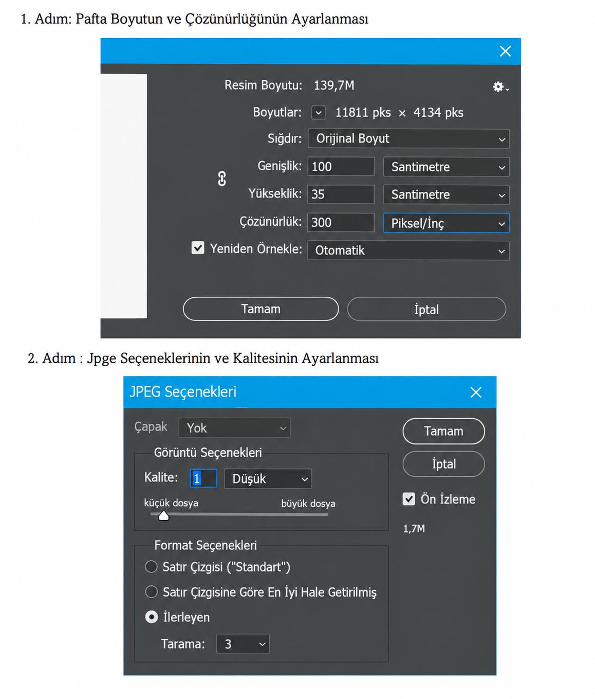
KARADENİZ TEKNİK ÜNİVERSİTESİ PEYZAJ MİMARLIĞI BÖLÜMÜ ÇEVRE TASARIM PROJE IV PROJE TANITIM FÖYÜ
1/200 ÖLÇEK
YAPISAL PEYZAJ PROJESİ
1/200 ÖLÇEK
BİTKİSEL PEYZAJ PROJESİ
05
Her öğrencinin proje anlatım tekniğine göre her bir pafta tasarlanmalıdır. Yapısal bir plan, kesit, görünüş, detay ve üç boyutlu gösterim içermelidir.
Eşyükselti eğrileri, Duvarlar, Sınır öğeleri, Merdiven, Rampa, Mekân çözümleri, Donatı (aydınlatma, oturma, obje, çöp kovası, örtü…vb.), Mekân isimleri, Kotları içermelidir
Her öğrencinin proje anlatım tekniğine göre her bir pafta tasarlanmalıdır. Bitkisel bir plan, kesit, görünüş, detay ve üç boyutlu gösterim içermelidir.
Ağaç, çalı ve yer örtücü olarak seçilen bitki bileşenleri belirli tasarım tekniklerine göre yapılmış olmalıdır (soliter, küme, grup, blok, kültür, mono kültür, mozaik, perdeleme) • Her bir bitki grubunun ismi ve sayısı belli olmalıdır. Bitki mekanlarının isimleri olmalıdır. Bitkiler öne çıkmalıdır.
Bitki lejantında, bitki rumuzu, Latince adı, Türkçe adı, adet, renk, çap, boy ve form özelliklerine yer verilmelidir.
1/200 ÖLÇEK
KESİT-GÖRÜNÜŞ PAFTASI
Alanın farklı noktalarından çevreyle ilişkilerini gösterecek şekilde 1/500 ölçekli kesit ve görünüş anlatımları (Kesit ve Görünüş alınacak yerler ve sayıları ilgili grup öğretim üyesi tarafından belirlenecektir).
DETAY PAFTASI
Alanın en belirgin kısmının detay tasarımı gerçekleştirilmelidir. Özellikli bir bölgenin hiyerarşik olarak detayları ve üç boyut çizimlerini içermelidir. Detayı içeren bu paftada 1/100, 1/50, 1/20 ölçeklerde detaylar yer almalıdır.
SUNUM PAFTASI
35*100 cm boyutlarında yatay olarak hazırlanmalıdır.
Tasarım Yaklaşımı, Plan, Kesit anlatımları, 3 boyutlu görselleştirmeler ve projeyi anlatan özgün grafik anlatımlar içerebilir.
Sunum paftası kayıt edilirken teslimde istenilen paftanın genişlik ve yüksekliğine ait boyutlarda değişiklik yapılmadan 300 dpi çözünürlükte kaydedilmesi gerekmektedir. Bu noktada aşağıda verilen iki adımları yaparak kayıt işleminizi tamamlayınız
FİNAL
TESLİMİ
1/500 ÖLÇEK
MAKET
PROJE ARŞİVİ
Tüm öğrencilere ait teslim materyalleri; sıralama sert zemin, bitkilendirme, kesit, detay, sunum paftası ve 1 adet maket fotoğrafı olmak üzere hepsinin bir arada olduğu tek bir pdf belgesi hazırlanmalıdır. Pdf belgesi istenilen (Öğrenci notu_Numarası_Adı_Soyadı.pdf) düzende isimlendirilmelidir.
1. Adım: Pafta Boyutun ve Çözünürlüğünün Ayarlanması
UYARI! Yapay zekâ ile üretilen tüm görsellerin proje planı ve diğer teknik çizimlerle uyumlu olması zorunludur. Planda bulunmayan veya plan kararlarından belirgin biçimde farklılaşan mekânsal düzenlemeler içeren üç boyutlu görseller kabul edilmeyecektir. Yapay zekâ yalnızca mevcut tasarımın görselleştirilmesi ve anlatımının desteklenmesi amacıyla kullanılabilir.
NOT: Arşive teslim edilecek teknik paftalar, sunum paftası ve 1 adet fotoğraf (sağ veya sol yan perspektik olmak üzere) tek bir PDF dosyası hâlinde birleştirilmeli; ardından dosya sıkıştırılarak boyutu 3 MB olacak şekilde küçültülmelidir. Hazırlanan dosya ilgili öğretim üyesine iletilmelidir.
2. Adım : Jpeg Seçeneklerinin ve Kalitesinin Ayarlanması

Slide 11
KARADENİZ TEKNİK ÜNİVERSİTESİ PEYZAJ MİMARLIĞI BÖLÜMÜ ÇEVRE TASARIM PROJE IV PROJE TANITIM FÖYÜ
Proje Teslimi
Öğrencinin final teslimini yapılabilme durumu; Her öğrenci ancak, proje grubu sorumlu öğretim üyesinin öğrencinin proje süreci ve teslime ilişkin yeterli koşulları sağlaması durumuna ilişkin onayı ile proje teslimi yapabilecektir.
Sınav programında belirtilen tarihlerde, yukarıda belirtilen proje paftaları hem çıktı olarak hem de dijital ortamda teslim edilecektir.
Çıktı olarak teslim edilecek paftalar ve maket, proje teslim gününde ve en geç sınav programında belirtilen saate kadar ilgili teslim sınıfına getirilip proje sahibi tarafından imza karşılığında teslim edilecektir.
Teslim edilen tüm paftalar PDF formatına getirilerek paftaların teslim edildiği gün en geç saat 23.59’a kadar grup sorumlu öğretim üyesine e-posta olarak gönderilecektir. Paftaların dijital tesliminde Sunum Paftası tek parça şeklinde hem PDF hem de JPEG formatında gönderilmelidir.
Projenin notlandırılmasında çıktı olarak teslim edilen paftalar ve maket esas alınacaktır.
Final tesliminde istenenlerin eksiksiz yapılması gerekmektedir. Aksi durumda eksik olan/teslim edilmeyen/ geç teslim edilen paftalar değerlendirmeye alınmayacaktır.
Derste görevli öğretim üyelerinin katılımıyla Proje Çalışma Takviminde belirtilen tarihlerde hem dönem içerisinde ve dönem sonunda jüri değerlendirilmesi yapılacaktır. Öğrencilerin bu değerlendirmelere katılmaları zorunludur.
Ara ve Final olmak üzere iki değerlendirmeye de katılım zorunludur.
Teslimler grup hocası onayı olmadan gerçekleştirilemez.
06
PROJE TESLİMİVE DEGERLENDİRME SÜRECİ
Proje Değerlendirme Tablosu
YAPISAL PLAN
BİTKİSEL PLAN
KESİT/GÖRÜNÜŞ
SÜREÇ KATILIM
PERFORMANSI
TOPLAM
25 P
10 P
8 P
DETAY
SUNUM PAFTASI
MAKET
15 P
100 P
8 P
20 P
14 P
Gerek ilan edilen proje yönergesi aracılığıyla koordinatörlüğün yapmış olduğu gerekse öğretim üyelerinin dersler esnasında yapmış oldukları bilgilendirme ve uyarılara uyulmamasından kaynaklı olarak final tesliminde olumsuzluklar yaşanması durumunda (geç teslim, eksik paftalar gibi) tüm sorumluluk öğrencilere ait olacaktır. Bu nedenle proje tesliminde herhangi bir olumsuzluk yaşanmaması için yukarıda detaylı olarak tanımlanan tüm hususlara titizlikle uyulması beklenmektedir.

Slide 12
KARADENİZ TEKNİK ÜNİVERSİTESİ PEYZAJ MİMARLIĞI BÖLÜMÜ ÇEVRE TASARIM PROJE IV PROJE TANITIM FÖYÜ
07
PROF. DR.
BANU ÇİÇEK KURDOĞLU
PROF. DR.
HABİBE ACAR
PROF. DR.
TUĞBA DÜZENLİ
444296 Elif BAĞIRAN
444294 Emine EFE
444321 Ayça HELVAYİYEN
444267 Rabia DEMİR
444266 Sılanur UZUN
444301 Selen ÖZGENÇ
444268 Zehra GÜRDENİZ
431555 Forough GHAFOURIYAN KHAMES
444305 Dilek YÜKSEL
444257 Melike PÜRÇEK
444322 Hatice Zehra ŞİMŞEK
439514 Hakan KILIÇ
444289 Banu Gülsüm KARİMAN
323941 Sultan AKDEMİR
444276 Salih TURHAN
444291 Kerem ÖZCAN UYSAL
444290 Poyraz FETTAHOĞLU
444286 Muhammed Emin TÜRKMEN
444278 İbrahim AYGÜN
444292 Rabiye TİKEN
PROF. DR.
SEMA MUMCU
PROF. DR.
ELİF MERVE ALPAK
DOÇ. DR.
EMRAH YALÇINALP
444265 Sude BULUT
444283 Beyza FETTAHOĞLU
444261 Nevzat ÜÇÜNCÜOĞLU
434933 Nehir KARAKUŞ
444284 Özlem OLGUN
434946 Nur AKSOY
444293 Rabia AKÇAY
444300 İclal AYDOĞAN
444306 Halil İbrahim ŞAHUTOĞLU
426086 Selen Nur DURMAZ
444269 Kevser GÜNEL
434966 Adem OĞRU
426069 Kadir YILDIZ
444273 Gamze GÜLEN
444275 Cemile Mina DÜNDAR
444309 Buket KARA
444313 Esma BÜLBÜL
444320 Tuğçe Nur EROĞLU
ÇALIŞMA
GRUPLARI
DR. ÖĞR. ÜYESİ
AYSEL YAVUZ
ARŞ. GÖR. DR.
ABDULLAH ÇİĞDEM
ARŞ. GÖR. DR.
SEYHAN SEYHAN
448878 Nisanur AKARCA
434929 Burçin YILMAZ
444279 Sıla KİRİK
444295 Hakan Kıvanç ÇELİK
444304 RanaNur YILDIRIMCAN
444263 Necdet Boran KURAL
444258 Lamra Rabia ERDOĞAN
444311 Berkay Emre YILDIRIM
444319 Mert Ali YILMAZ
444259 Buse Naz BALTA
444270 Fatih Emre OFLUOĞLU
457275 Gizem Tuğçe AĞCAKAYA
444310 Ayşe Bengisu AKSOY
444287 Sena BAYRAMOĞLU
444271 Azra DALKILIÇ
444315 Oğuzhan KODAN
444280 Mina Rana DEMİR
444314 Mevlüt TUNA
452788 Ebrar MORADOĞLU

